Slide 1
Дослідження ролі смакової та нюхової сенсорної систем у фізіології травлення
Асистент Надія Копйова

Slide 2
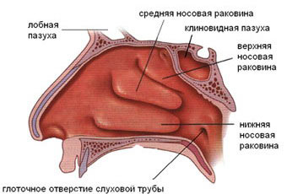
Рецептори нюху
Нюхова ділянка - парна - (S = 2…5см²) міститься у верхньому носовому ході

Slide 3
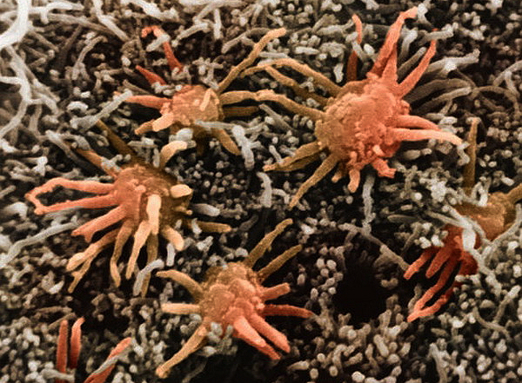
Рецептори нюху
Кожна нюхова ділянка містить 10 млн нюхових рецепторних клітин

Slide 4
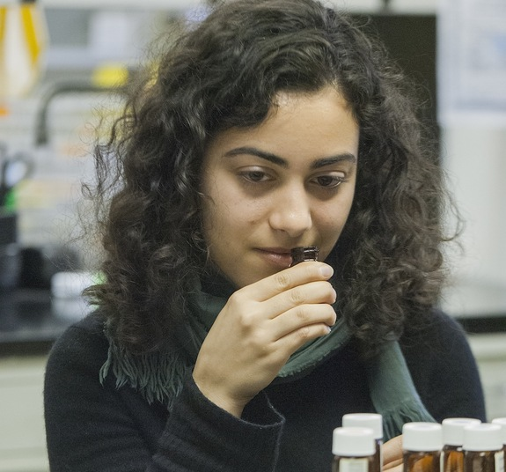
Нюхові відчуття
Людина розрізняє 10 000 запахів, тварини - більше

Slide 5
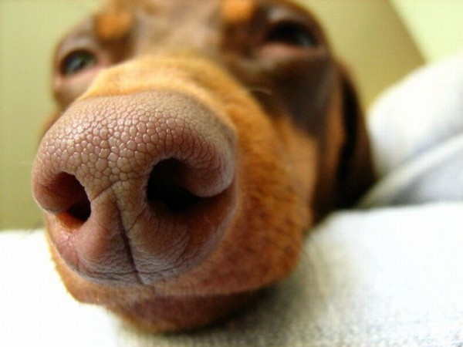
Рецептори нюху
Кожна нюхова ділянка собаки містить 200 млн нюхових рецепторних клітин

Slide 6
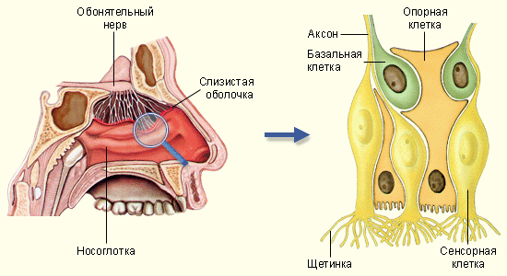
Рецептори нюху
Волоски нюхових рецепторів занурені у слиз, а аксони формують нюховий нерв. Рецептори підтримуються опорними клітинами

Slide 7
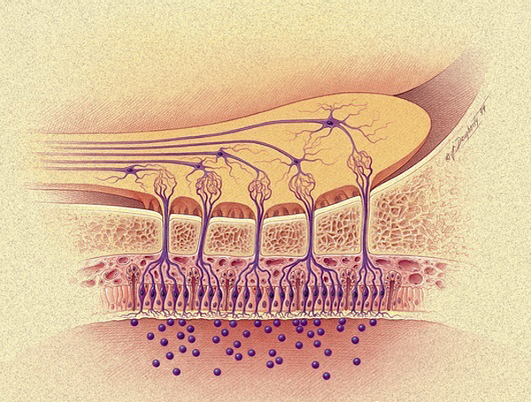
Рецептори нюху
Мозок
Нюхова цибулина
Нюховий нерв
Решітчаста кістка
Аксони рецепторів крізь решітчасту кістку черепа заходять до нюхової цибулини, від якої відходить нюховий нерв

Slide 8
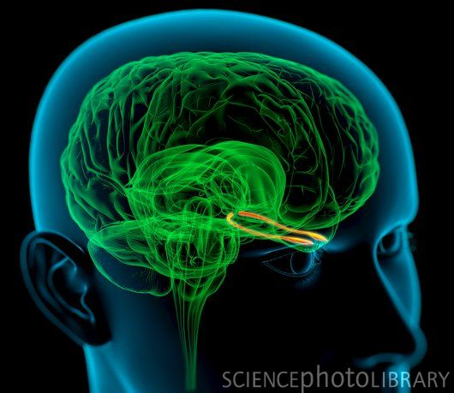
Нюхові відчуття
Нюхові нерви

Slide 9
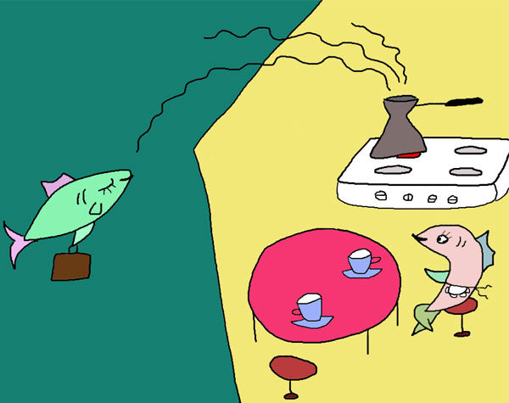
Нюхові відчуття
Запашні молекули потрапляють до носа зі струменем повітря

Slide 10
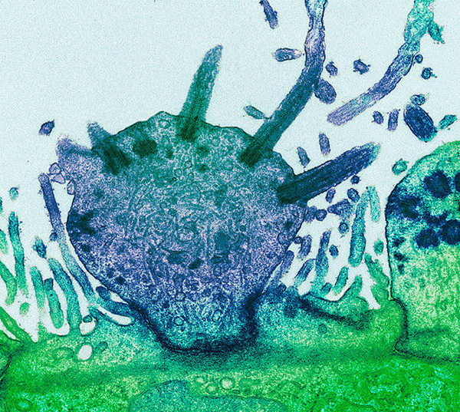
Нюхові відчуття
Нюхові рецептори від чувають 1 запашну молекулу на 30 млрд незапашних

Slide 11
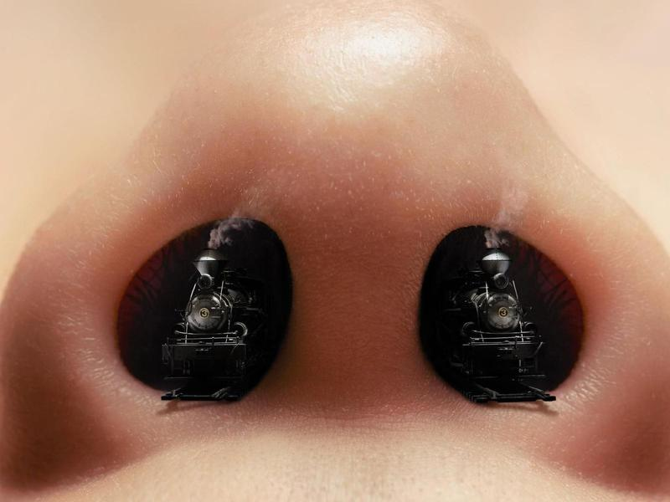
Нюхові відчуття
Є різні гіпотези нюхового відчуття. Питання ще не вивчене

Slide 12
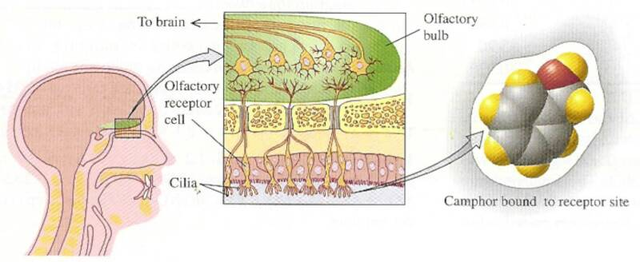
Нюхові відчуття
Можливо, на різні пахучі речовини є свої рецептори, які підходять, як ключ до замка

Slide 13
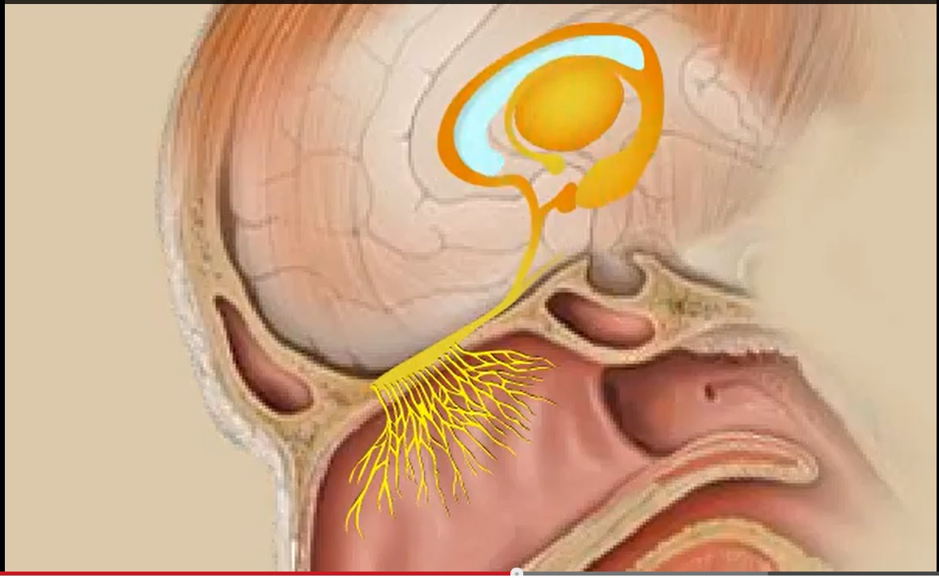
Нюхові відчуття
Т
Г
Ц
Первинний аналіз запахів здійснюється у нюховій цибулині, наступний – у таламусі і гіпоталамусі

Slide 14
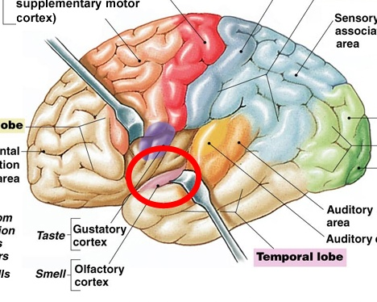
Нюхові відчуття
Остаточний аналіз і формування нюхового від чуття відбуваються у корі скроневої і лобної частин великих півкуль

Slide 15
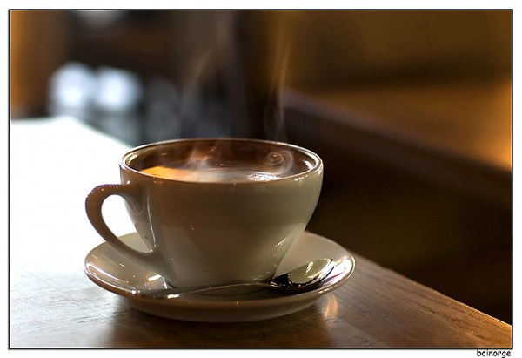
Хеморецепторні сенсорні системи
Певні хімічні речовини діють на специфічні рецептори

Slide 16

Запах і нюхова чутливість
Запах – властивість певних речовин діяти на рецептори нюхового аналізатора

Slide 17
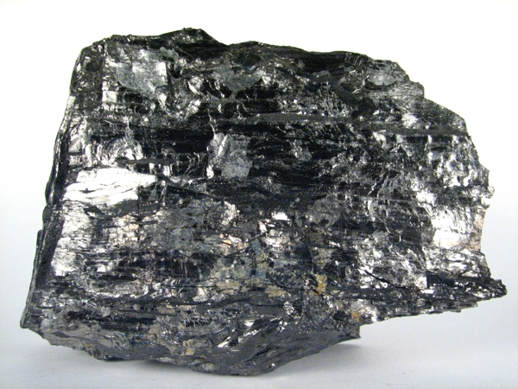
Запах і нюхова чутливість
Не всі речовини для людини мають запах

Slide 18

Запах і нюхова чутливість
Молекули запашних речовин мають випаруватися

Slide 19
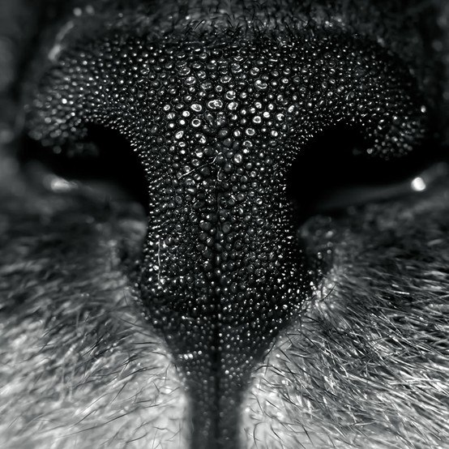
Запах і нюхова чутливість
Молекули запашних речовин мають розчинятися у воді

Slide 20
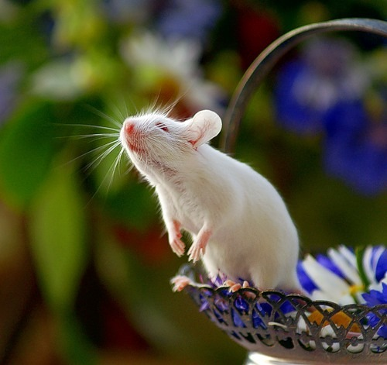
Запах і нюхова чутливість
Запахи для тварин життєво важливі. Пошук їжі

Slide 21
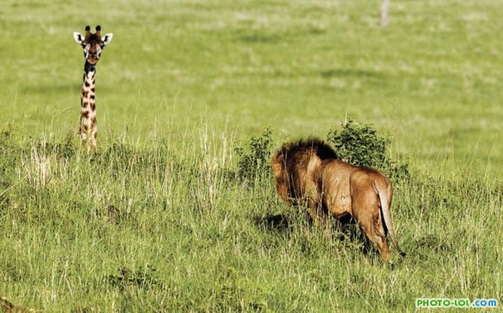
Запах і нюхова чутливість
Запахи для тварин життєво важливі. Наближення хижака

Slide 22
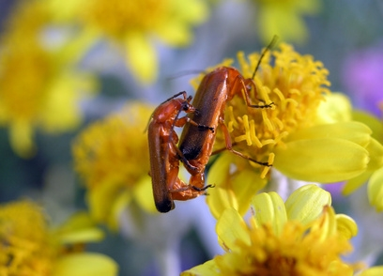
Запах і нюхова чутливість
Запахи для тварин життєво важливі. Пошук статевого партнера

Slide 23
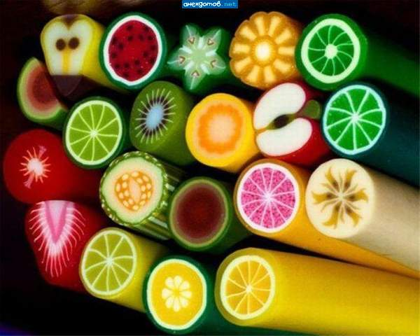
Запах і нюхова чутливість
У людей запахи підвищують або знижують апетит

Slide 24
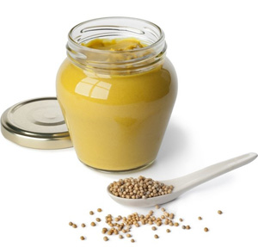
Запах і нюхова чутливість
Запахи є збудником для виділення травних соків

Slide 25
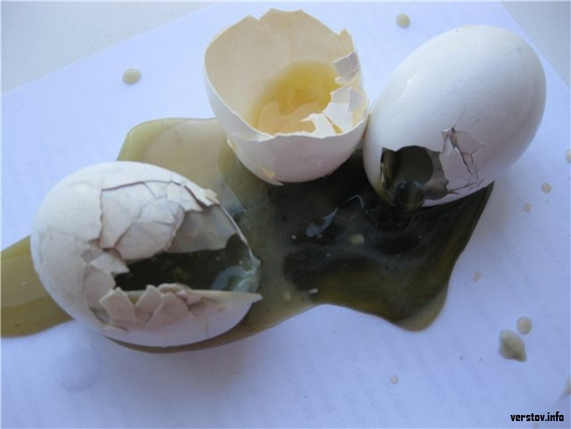
Запах і нюхова чутливість
Неприємні запахи попереджають людину

Slide 26
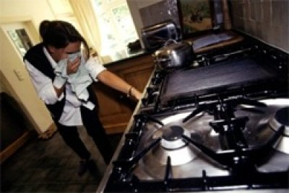
Запах і нюхова чутливість
Неприємні запахи попереджають людину

Slide 27
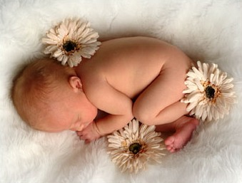
Запах і нюхова чутливість
Тварини і люди мають на диво міцну пам’ять на запахи

Slide 28
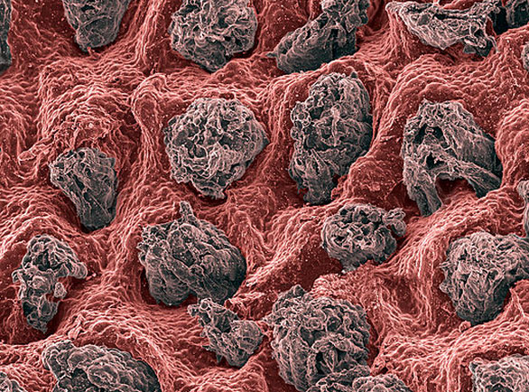
Смакові рецептори
Смакові сосочки під мікроскопом (темні)

Slide 29
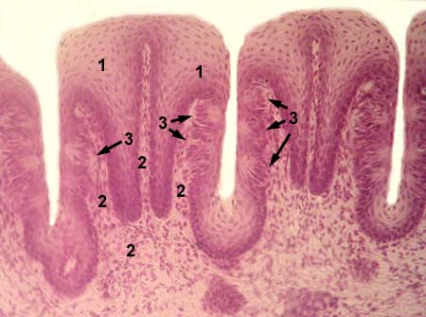
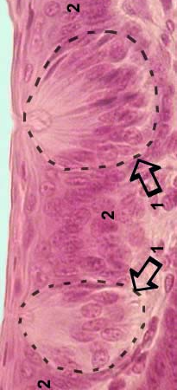
Смакові рецептори
З боків смакових сосочків є смакові цибулини (бруньки) (10 000 групами по 10…300) Смакові цибулини є не тільки на язиці

Slide 30
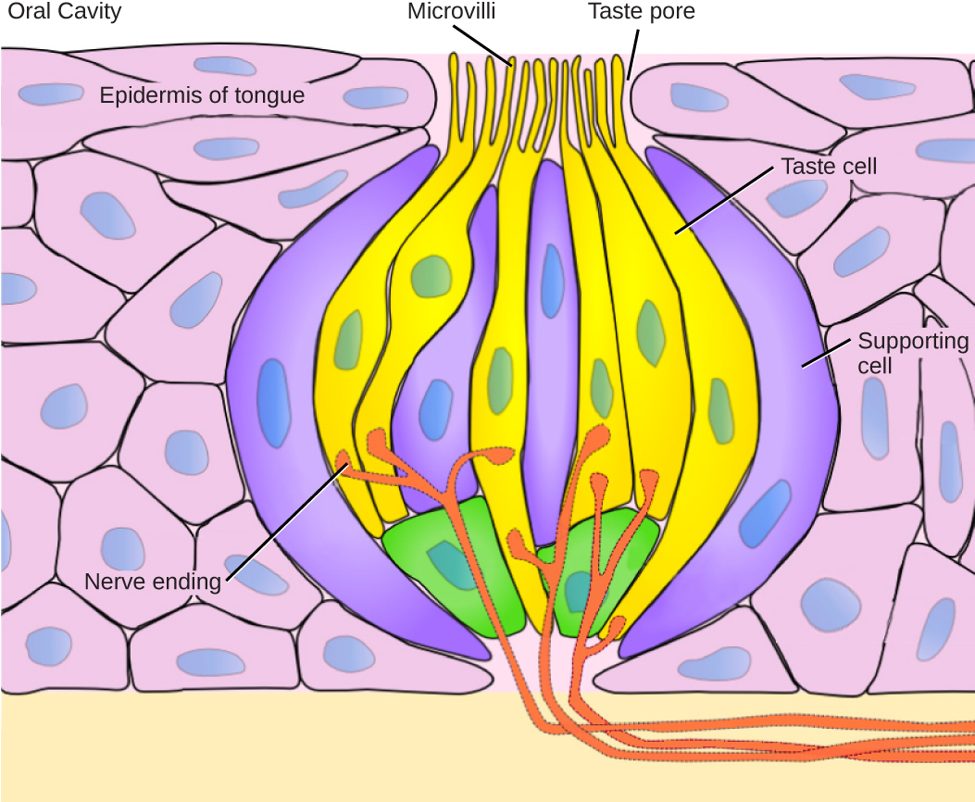
Смакові рецептори
Смакова пора
Смакова брунька має 2…6 рецепторів та опорні клітини

Slide 31
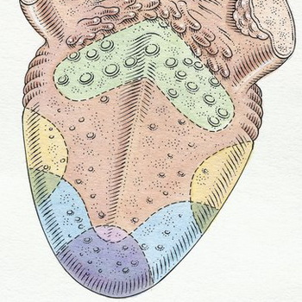
Смакові рецептори
Гірке
Кисле
Солоне
Солодке
Рецептори, що сприймають різні смаки, розміщені у різних частинах язика

Slide 32
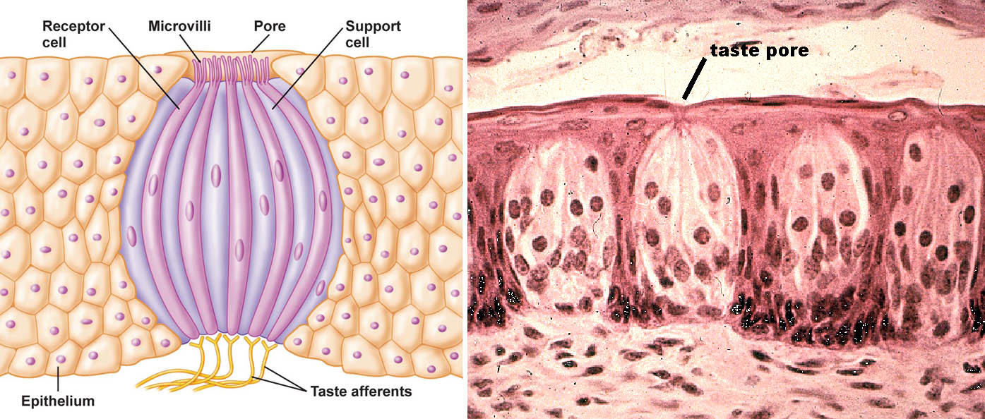
Смакові рецептори
Смакова цибулина (брунька) живе мало (10 діб)

Slide 33
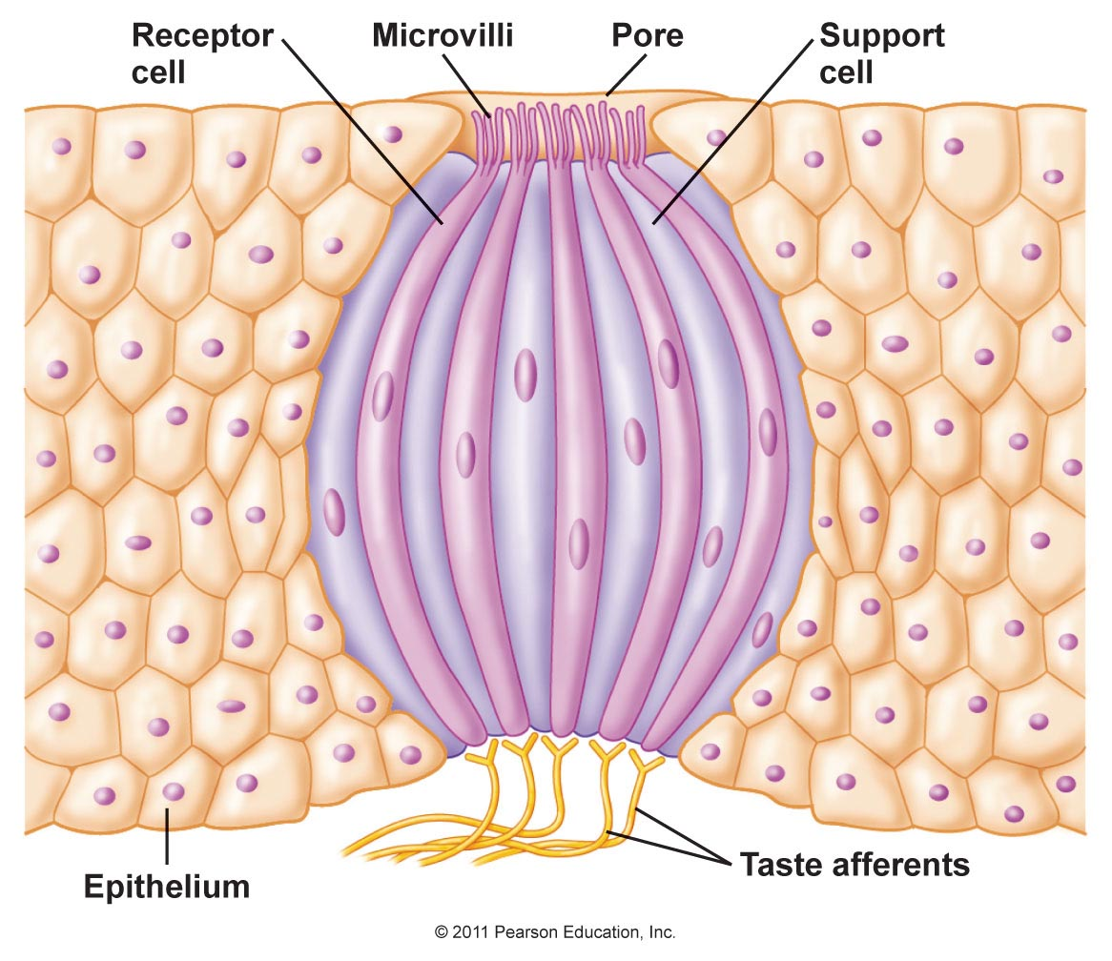
Смакові відчуття
Розчинні у воді молекули приєднуються до рецептора і збуджують його

Slide 34
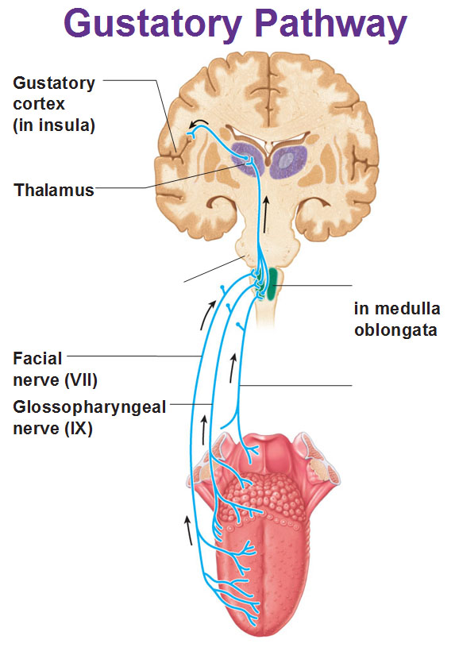
Смакові відчуття
Провідна частина смакового аналізатора –
язиково-глотковий і лицьовий нерви

Slide 35
Смакові відчуття
Центральна частина смакового аналізатора –
довгастий мозок,
таламус,
гіпоталамус
і кора скроневої частки великих півкуль

Slide 36

Смакові відчуття
Голодна людина має дуже активні смакові рецептори, тому будь-яка їжа їй смачна

Slide 37
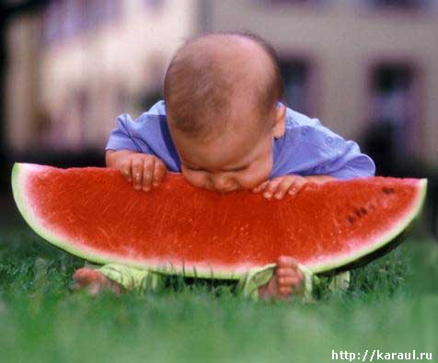
Смаковий аналізатор
Забезпечує сприйняття та аналіз речовин

